Slide 1
Research4Life
Acceso gratuito o de bajo costo a contenido académico y profesional en línea

Slide 2
¿Qué es Research4Life?
Research4Life brinda a las instituciones en países de ingresos bajos acceso en línea a 205,000 revistas y libros académicos y profesionales revisados por pares.
Nuestro objetivo es cerrar la brecha del conocimiento entre el Norte y el Sur global, facilitando a los investigadores del Sur global el acceso a la investigación y la publicación, y así contribuir a un mundo de investigación más equitativo.
Números de Enero 2023

Slide 3
Cinco colecciones
Salud OMS
Agricultura FAO
Medio ambiente PNUMA
Innovación y tecnología OMPI
Leyes y ciencias sociales OIT

Slide 4
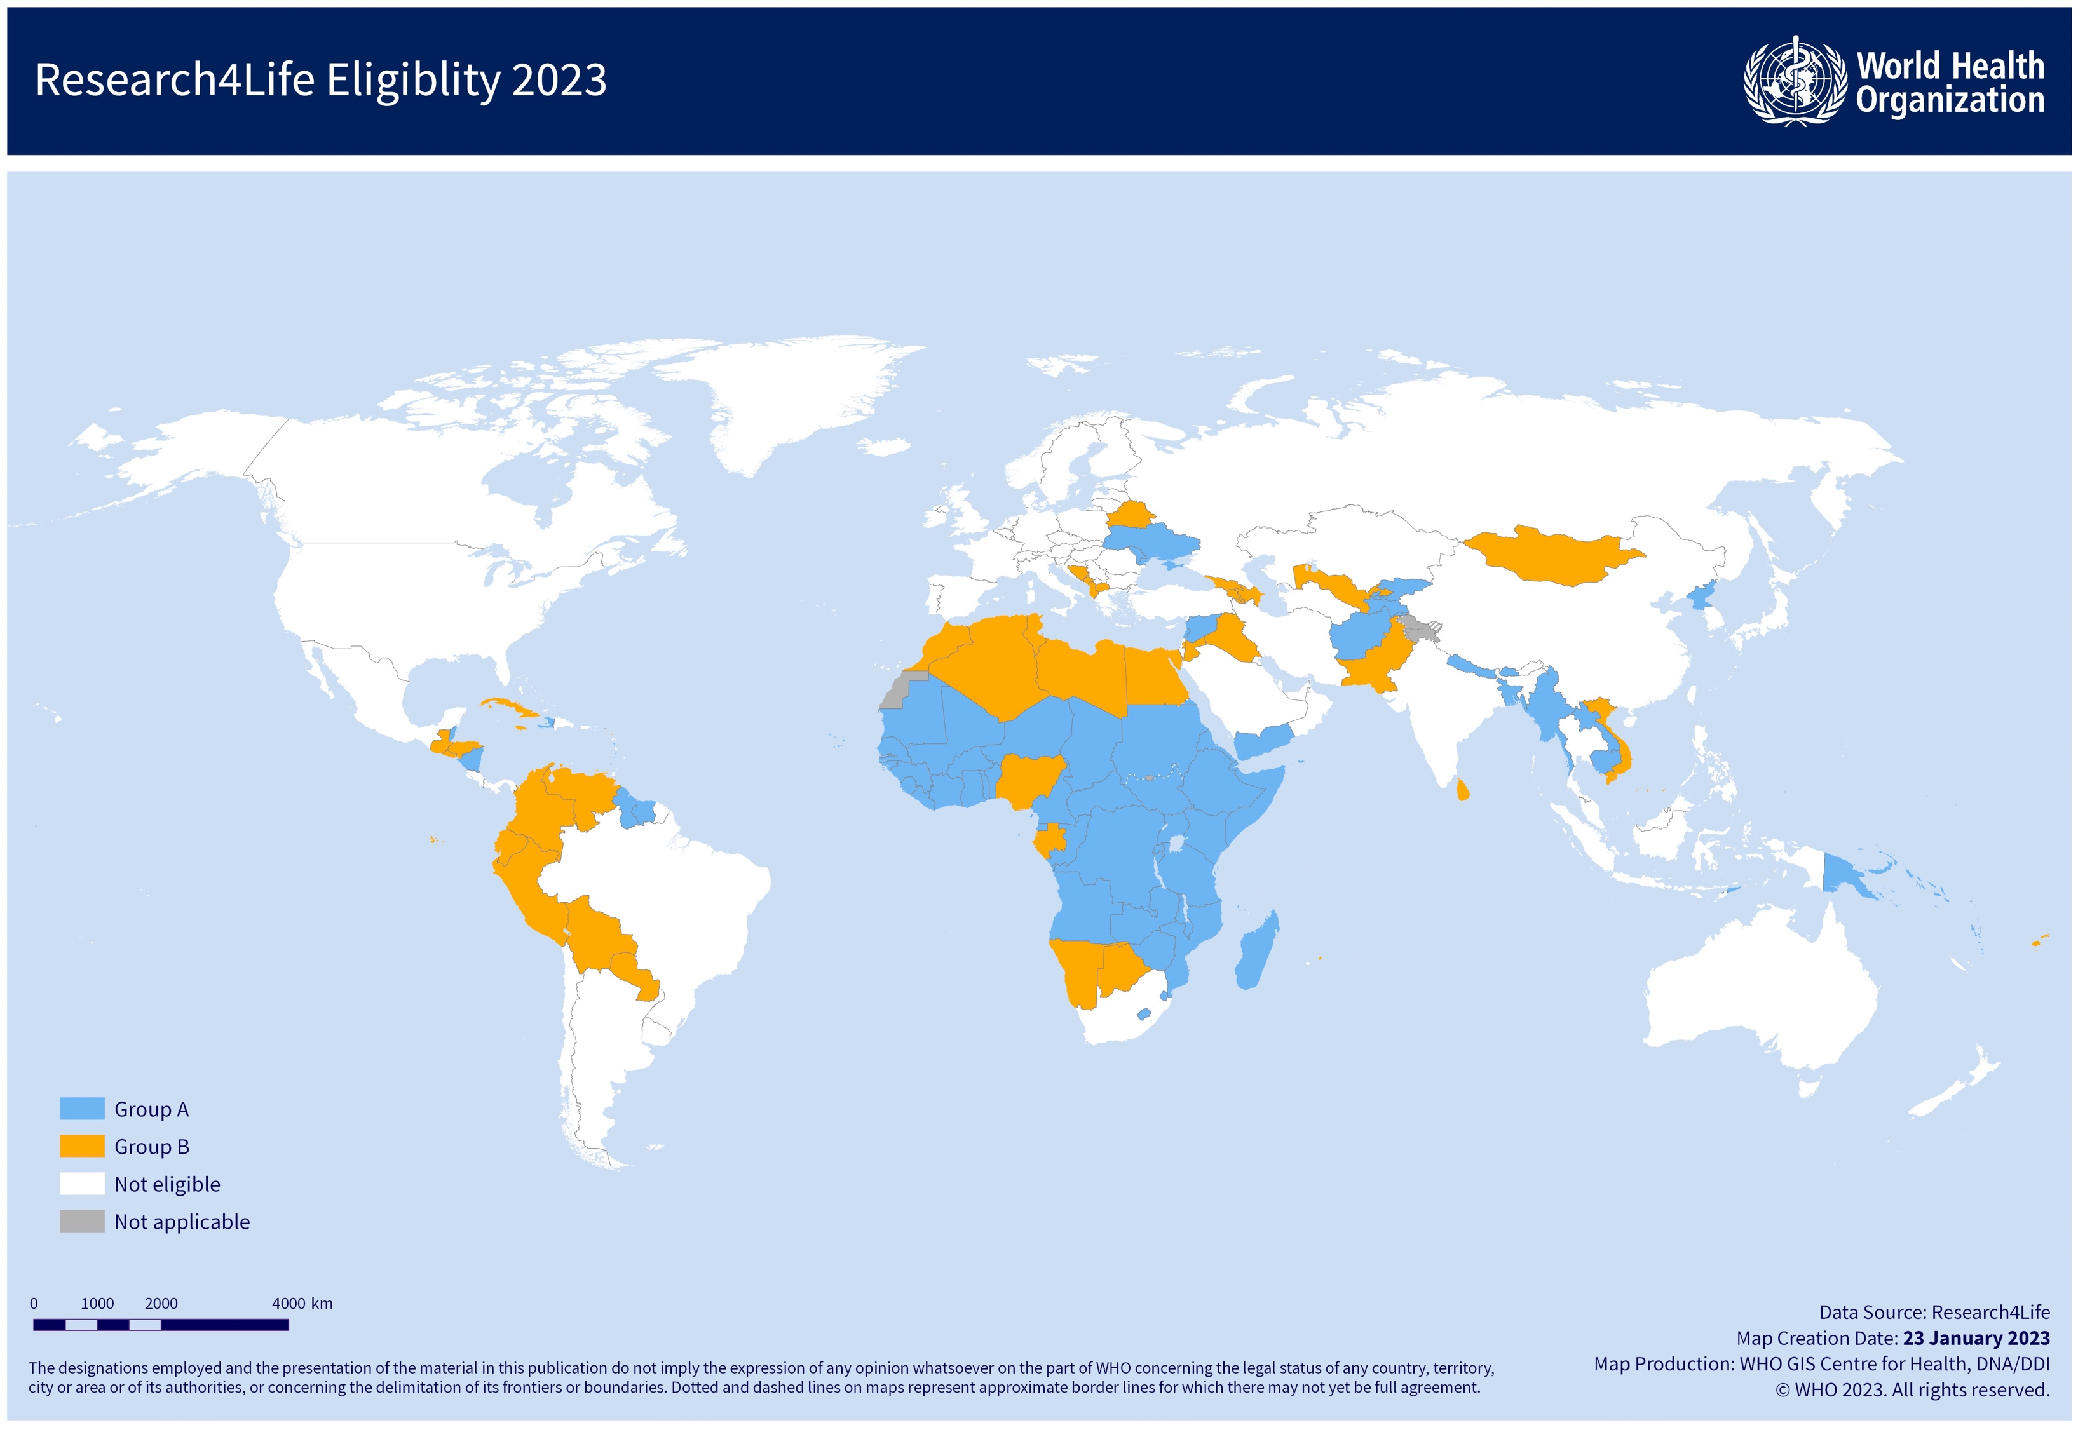
Acceso por país
Acceso gratuito
Acceso a bajo costo

Slide 5
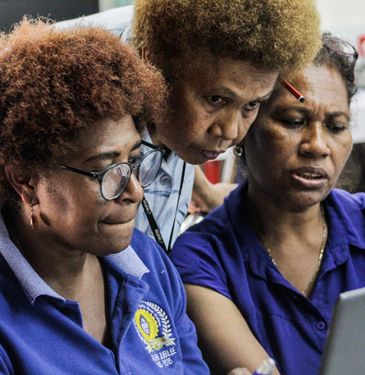
¿Quiénes pueden utilizar Research4Life?
Universidades
Institutos de investigación
Hospitales docentes, Servicios de atención de salud
ONG’s nacionales
Bibliotecas nacionales
Oficinas gubernamentales
Centros de educación y formación

Slide 6
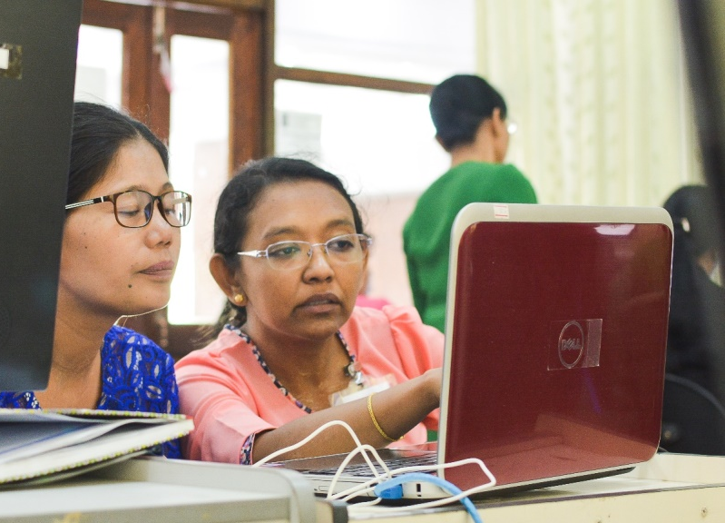
¿Cómo acceder a Research4Life?
Con Código de usuario
Cada institución cuenta con un Código de usuario/Contraseña
A través de la red de su campus
El inicio de sesión basado en IP dentro de la red institucional brinda un acceso conveniente – si su institución ya cuenta con una red establecida
Comunicarse con su biblioteca o la oficina del director para el acceso

Slide 7
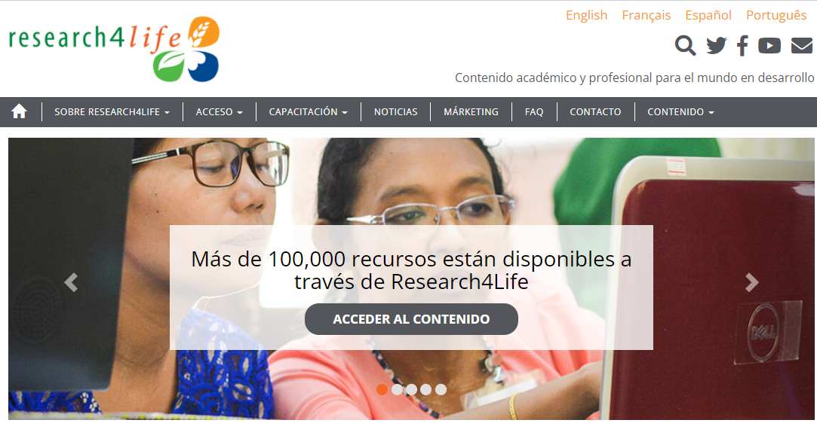
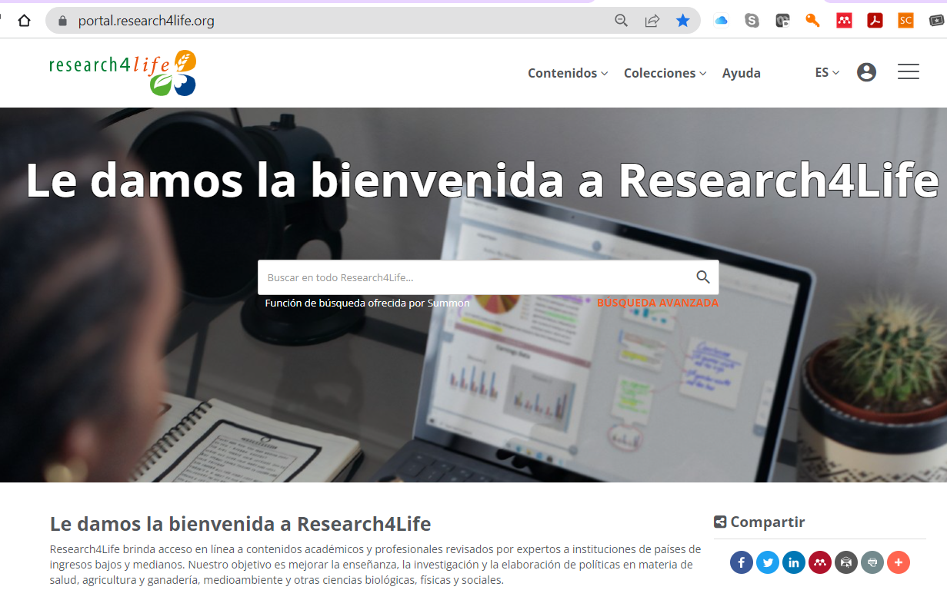
Conectarse desde nuestra página web
https://www.research4life.org/es/

Slide 8
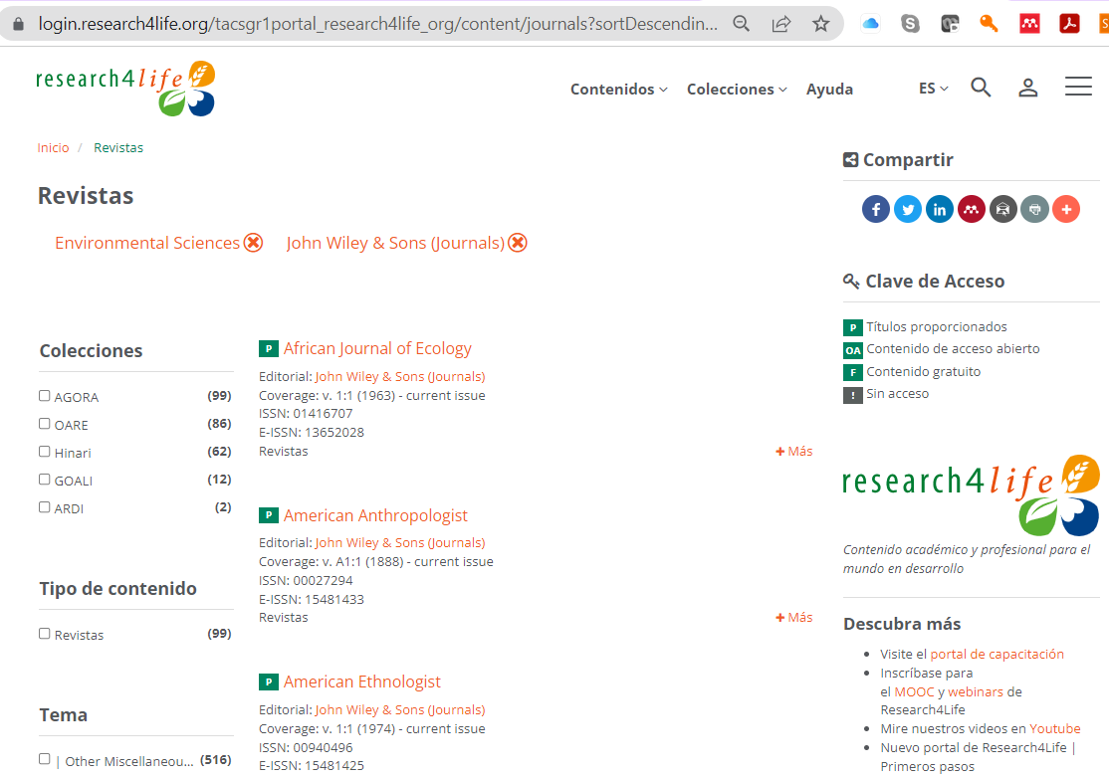
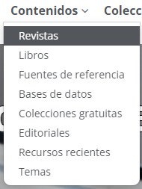
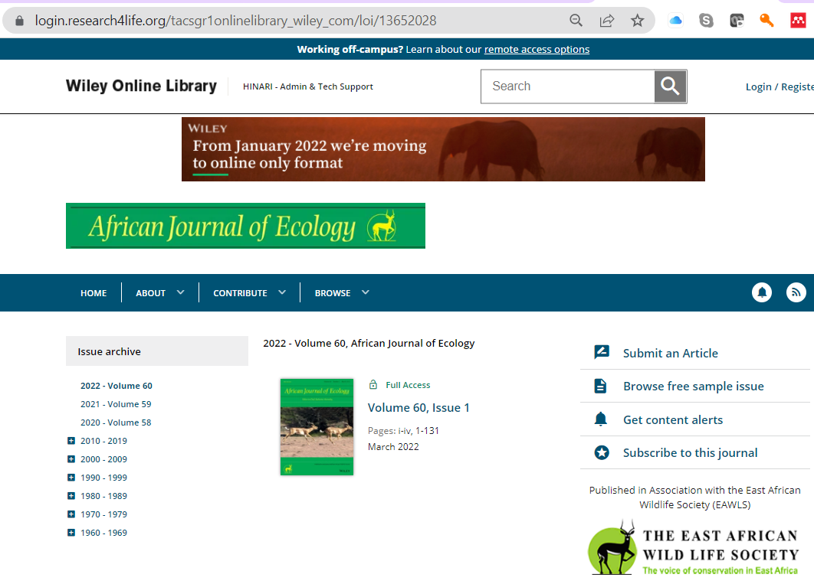
Explore miles de revistas y libros

Slide 9
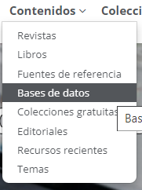
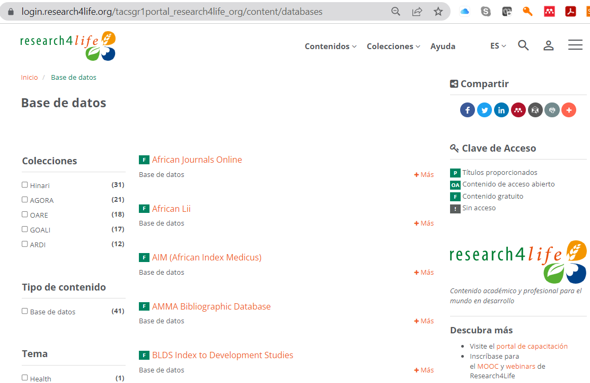
Acceso a bases de datos

Slide 10
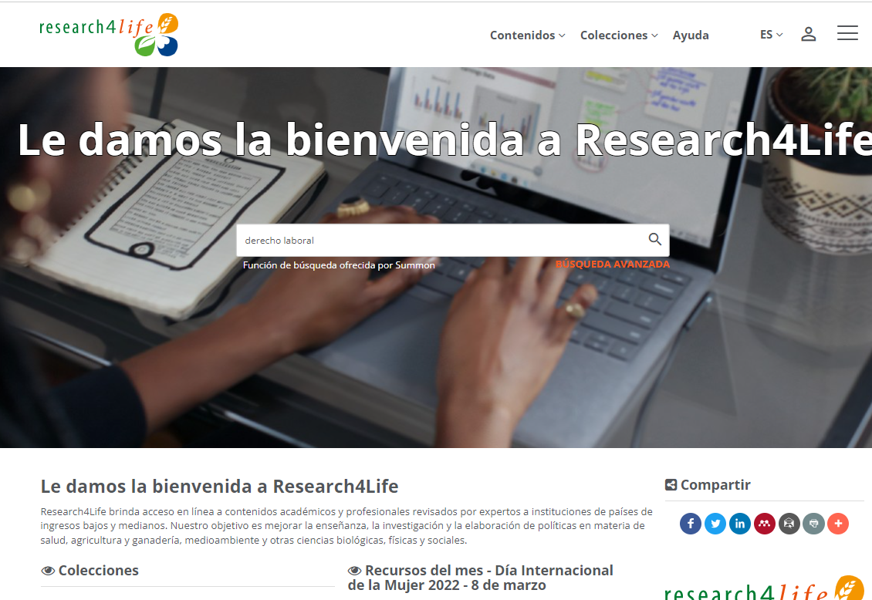
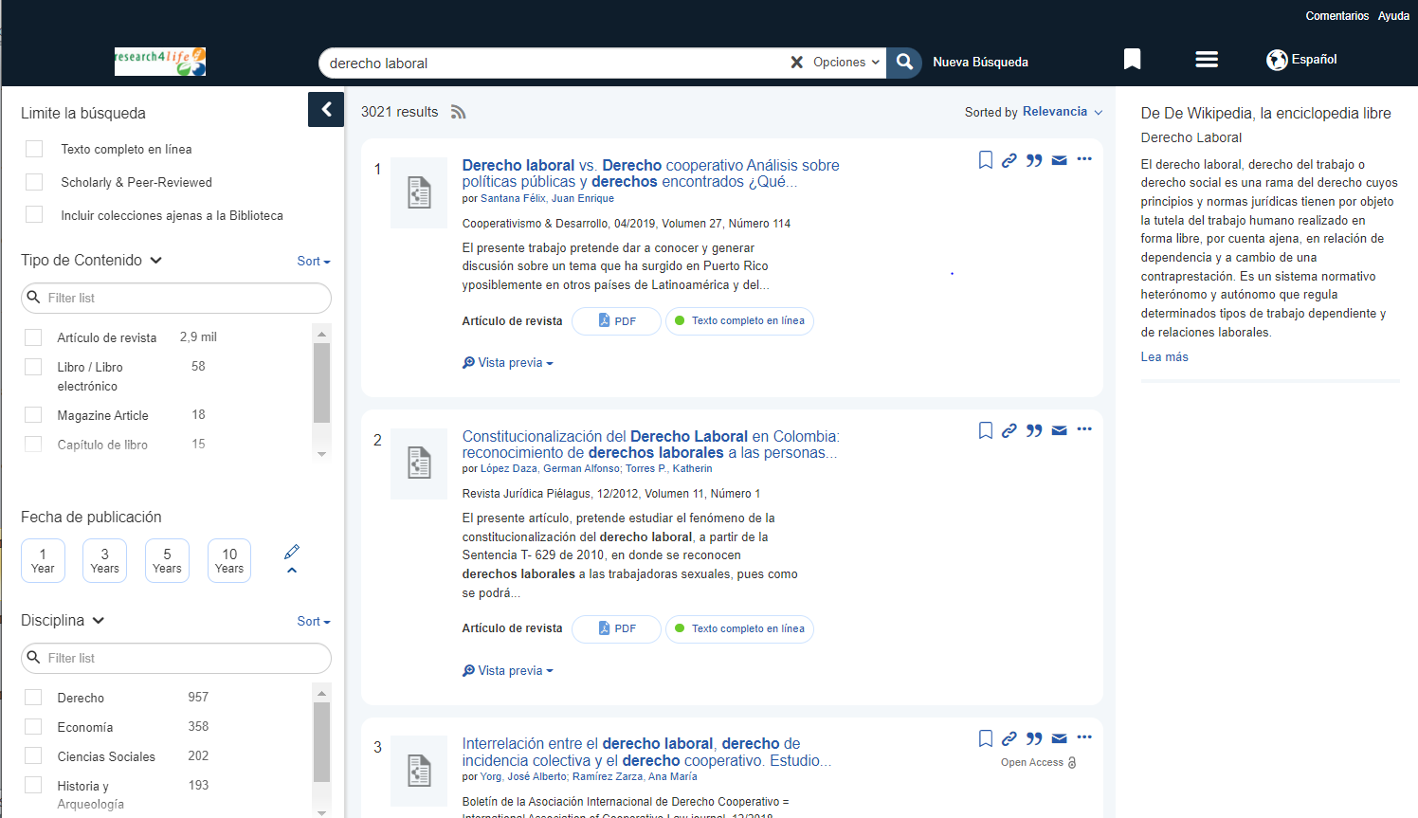
Buscar en todo el contenido por palabras clave

Slide 11
Como marcamos la diferencia
“No siempre podemos comprar los últimos libros y revistas, por lo que Research4Life es realmente nuestra única fuente de información actual. Me permite leer lo que necesito para poder mantenerme actualizado.”
Neurocirujano Dr. Pratyush Shrestha de Nepal

Slide 12
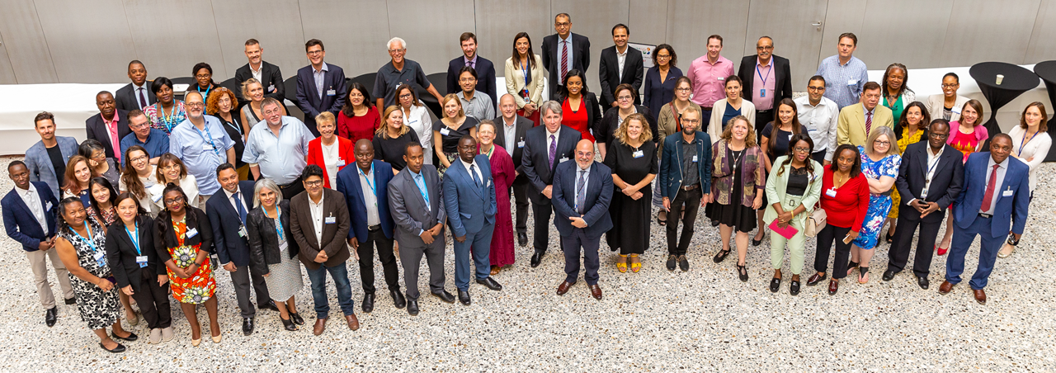
¿Más información?
Visite www.research4life.org/es/ o escriba a r4l@research4life.org.

